Slide 1




Министерство образования Республики Мордовия
ГБПОУ РМ «Алексеевский индустриальный техникум»
Портфолио
наставников
Пименова Ирина Анатольевна
Преподаватель специальных дисциплин куратор программы

Slide 2
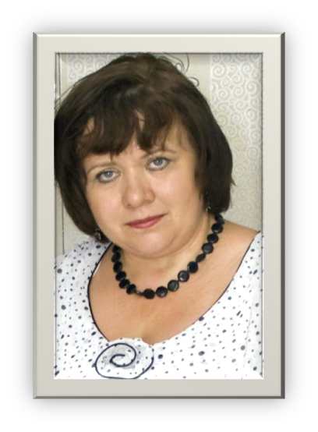
Текст
Пименова Ирина Анатольевна
Преподаватель специальных дисциплин
ГБПОУ РМ «Алексеевский индустриальный техникум» Профессиональное образование: инженер-технолог,
Казанский химико-технологический институт им. С.М.Кирова
Стаж педагогической работы : 23 года
Общий трудовой стаж: 27
Наличие квалификационной категории: высшая
Дата последней аттестации: 16.11.2020 г.

Slide 3
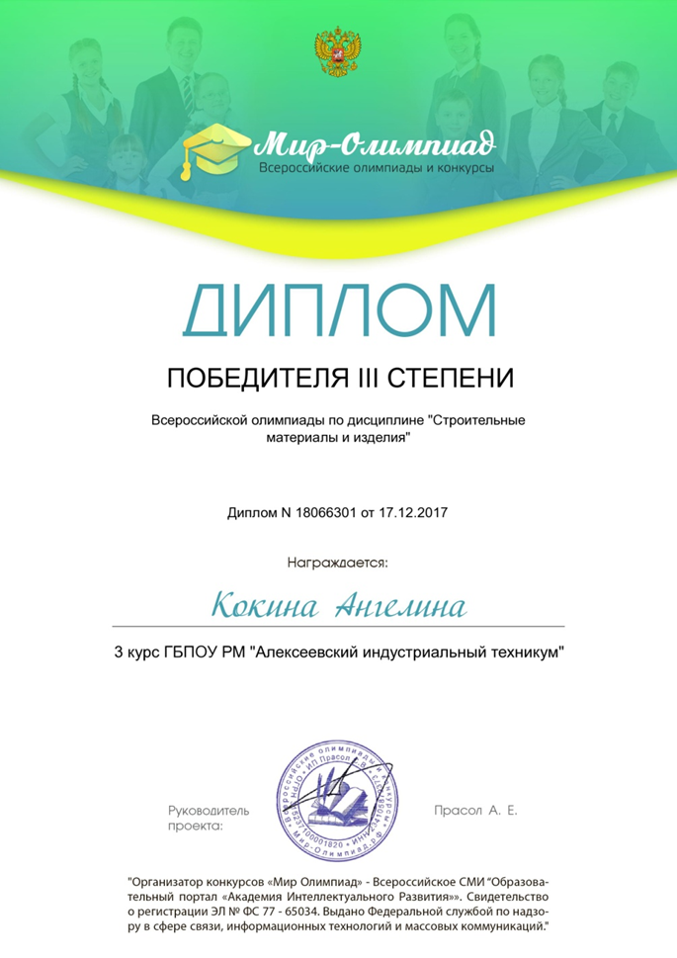

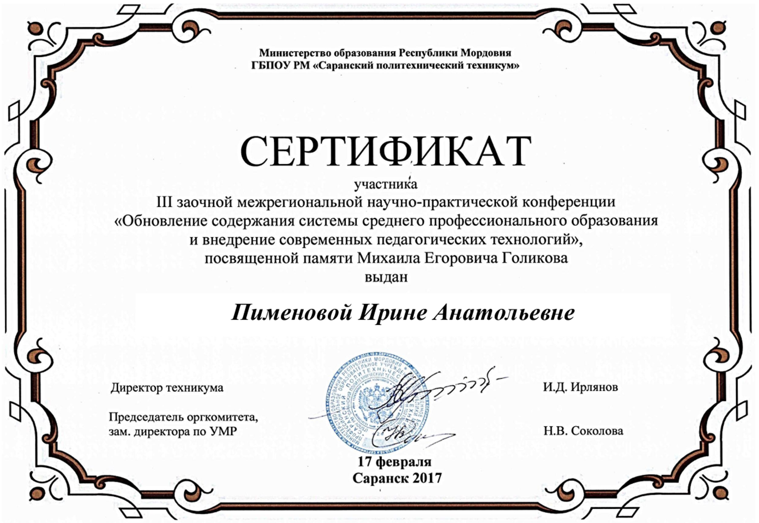
Текст

Slide 4
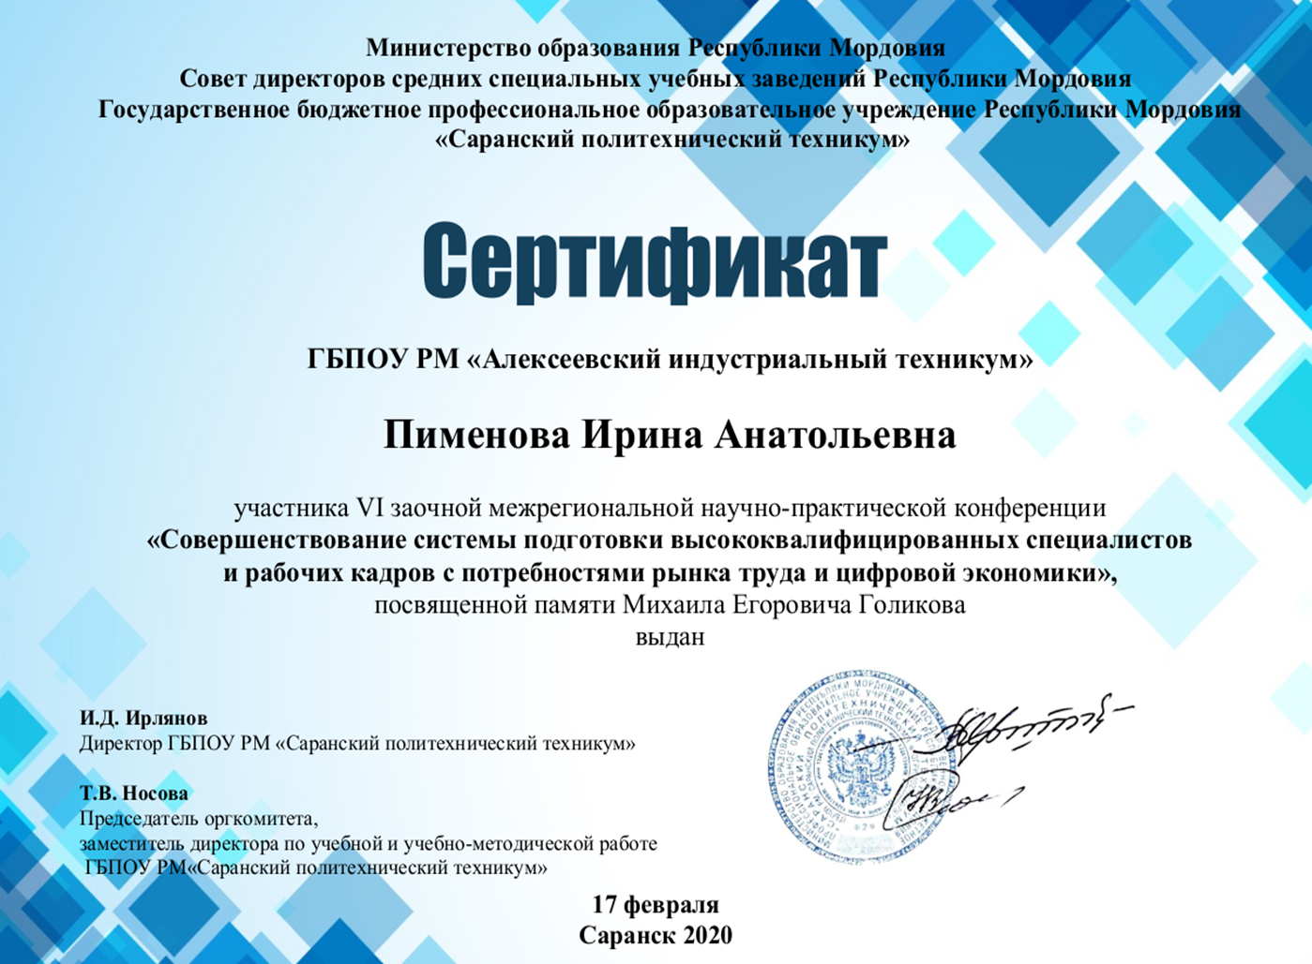

Текст

Slide 5

Текст
:

Slide 6

Текст
.

Slide 7
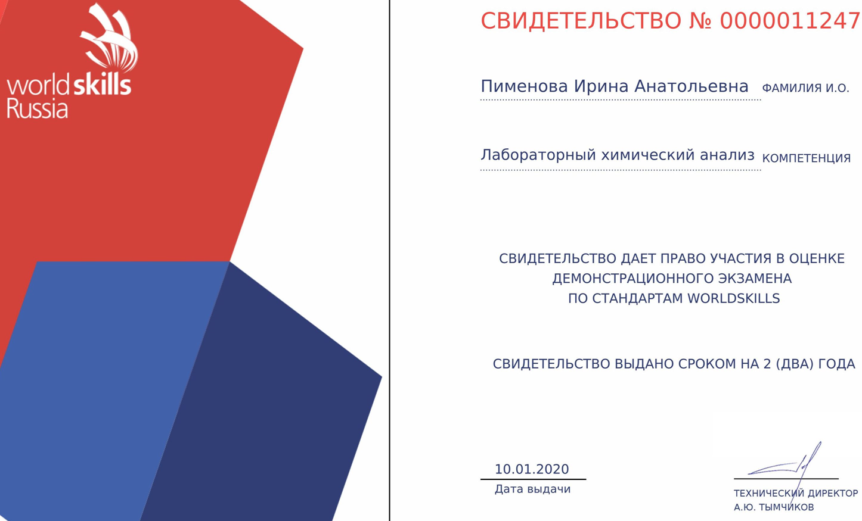
Текст
Экспертная деятельность

Slide 8
Текст
Региональные чемпионаты
V Региональный чемпионат «Молодые профессионалы» (Woldskills Russia) Республики Мордовия 06.02.17 - 11.02.17 приказ № 10 к от 03.02.17
VI Региональный чемпионат «Молодые профессионалы» (WorldSkills Russia) Республики Мордовия 05.11.17- 12.11.17 приказ № 83 к от 04.11.17
VII Региональный Чемпионат «Молодые профессионалы» (WorldSkills Russia) Республики Мордовия 17.12. 18 - 21.12.18 приказ № 276 к от 14.12.18
VIII Региональный чемпионат "Молодые профессионалы" (WorldSkills Russia) Республики Мордовия 02.12.19 - 07.12.19 приказ № 230 к от 29.11.19
Демонстрационный экзамен «Лабораторный химический анализ» 29.05 18 -31.05.18
приказ № 92 к от 25.05.18
Демонстрационный экзамен «Лабораторный химический анализ» 25.06.19 – 28.06.19
приказ № 104 к от 25.06.19
Демонстрационный экзамен 50 + «Лабораторный химический анализ» 06.09.19
приказ № 165 к от 04.09.19
Демонстрационный экзамен 50 + «Лабораторный химический анализ» 20.09.19
приказ № 177 к от 19.09.19
Демонстрационный экзамен 50 + «Лабораторный химический анализ» 04.10.19
приказ № 189 к от 03.09.19
Демонстрационный экзамен 50 + «Лабораторный химический анализ» 28.11.19
приказ № 222к от 26.11.19
Демонстрационный экзамен 50 + «Лабораторный химический анализ» 13.12.19
приказ № 241 к от 13.12.19

Slide 9
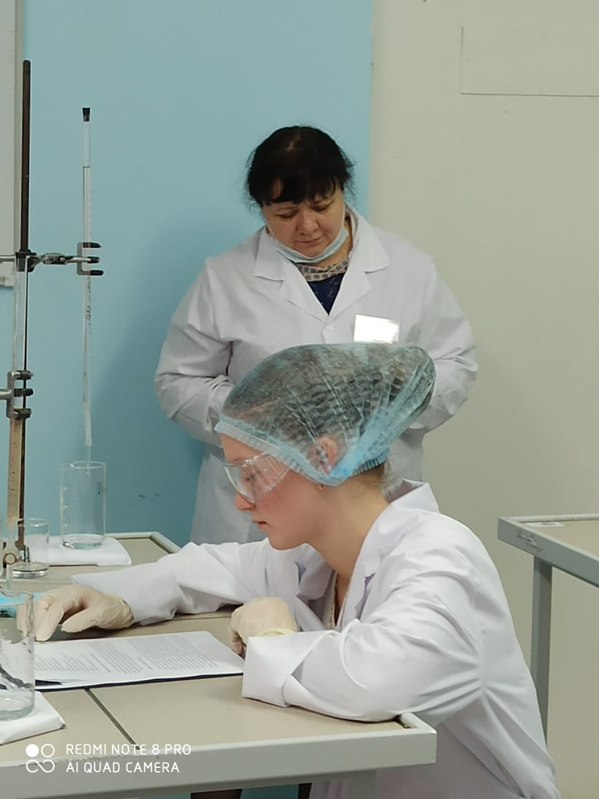

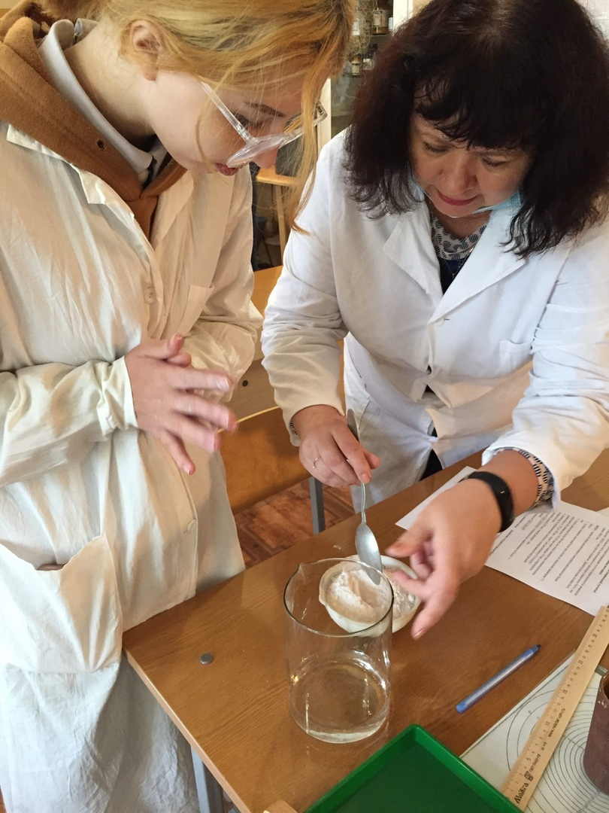

Slide 10
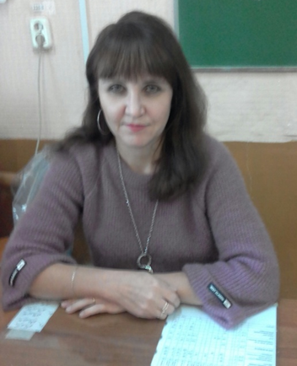
Кочетовская
Елена Анатольевна
преподаватель специальных дисциплин
Профессиональное образование: инженер по специальности «Промышленная электроника» , МГУ им. Н.П. Огарева, МГПИ
№ диплома 122, дата выдачи 29.06.2001.
Профессиональная переподготовка: преподаватель СПО, ООО Учебный центр «Профакадемия» г. Москва, № диплома Д1675.19, дата выдачи 21.02.2019.
Стаж педагогической работы (по специальности): 12 лет
Общий трудовой стаж: 19 лет
Наличие квалификационной категории:
Дата последней аттестации:

Slide 11
Профессиональные достижения
Победы и призовые места в заочных /дистанционных мероприятиях в сети «Интернет»:
Всероссийская олимпиада по дисциплине «Электрические машины» – 20.10.2017; 17.11.2017; 12.11.2018.
Всероссийская олимпиада для студентов по дисциплине: «Электротехника» – 16.10.2018.
Победы и призовые места в очных муниципальных мероприятиях:
Конкурс презентаций на тему «Электричество и…», II – место
ГБПОУ РМ «Алексеевский индустриальный техникум» - 08.12.2017.
Республиканский уровень: Участие:
Республиканская олимпиада профессионального мастерства по специальности 13.02.11. «Техническая эксплуатация и обслуживание электрического и электромеханического оборудования» - 20.04.2018г.
Республиканская олимпиада профессионального мастерства по специальности 13.02.11. «Техническая эксплуатация и обслуживание электрического и электромеханического оборудования» - 16.04.2019г

Slide 12
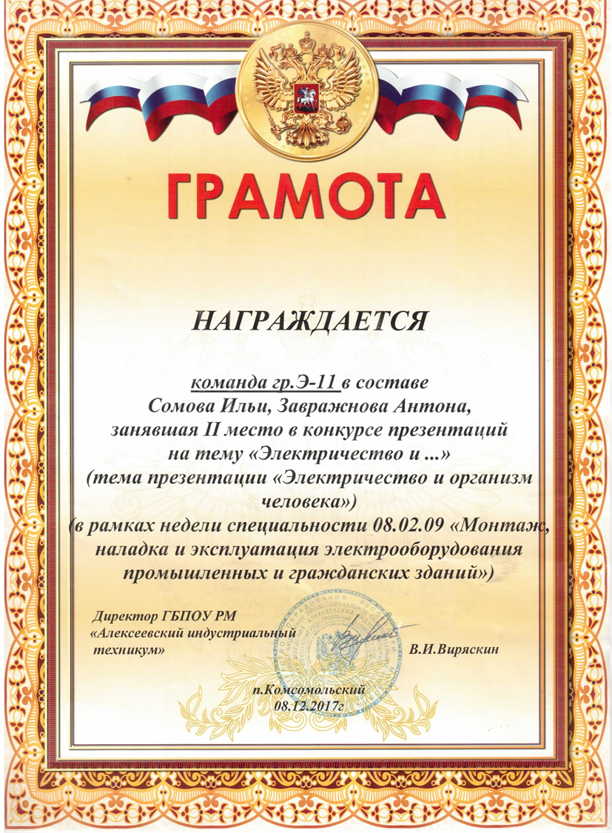
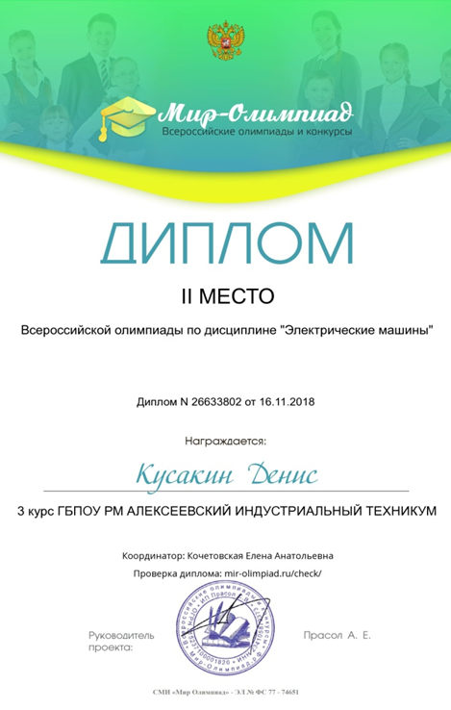
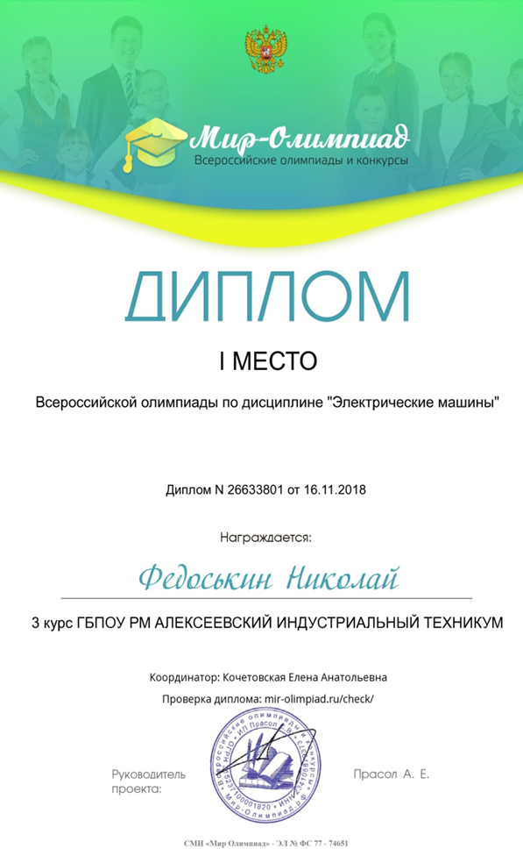
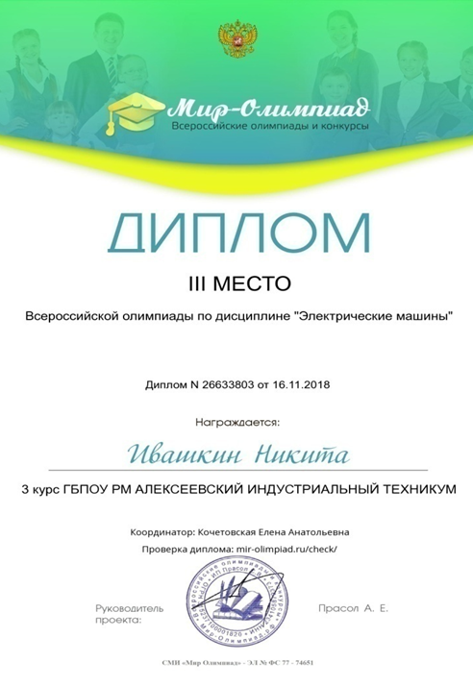

Slide 13
Победы и призовые места в очных муниципальных мероприятиях:
Внеклассные мероприятия ГБПОУ РМ «Алексеевский индустриальный техникум»:
1. Конкурс « Как я знаю электротехнику» - I место в конкурсе
ГБПОУ РМ «Алексеевский индустриальный техникум» - 2018.
2. Интеллектуально - познавательная игра «Юный электрик» - I место в интеллектуально - познавательной игре - 2018.
Республиканский уровень: участие в Республиканском фестивале студенческого творчества учащейся молодежи Мордовии «Арт – Профи» - 2017.

Slide 14
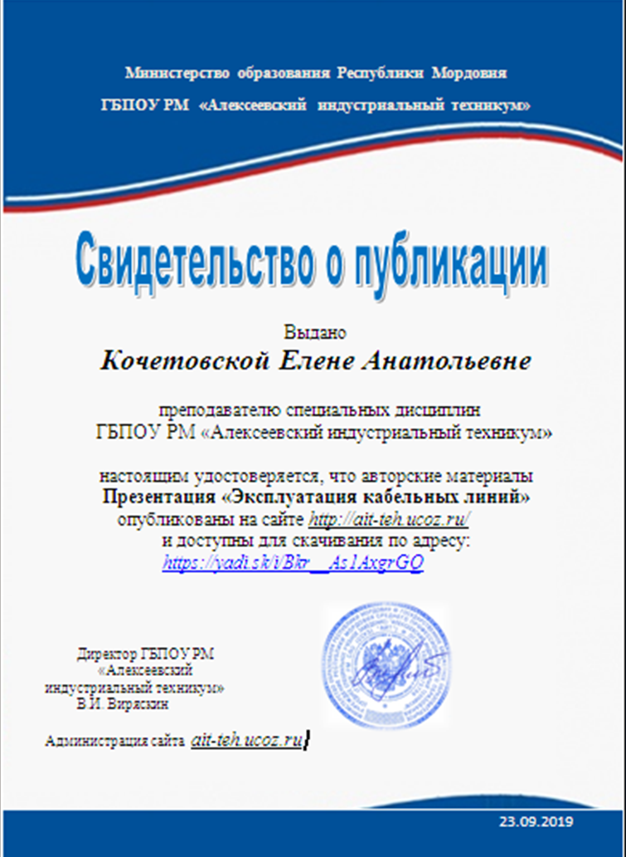
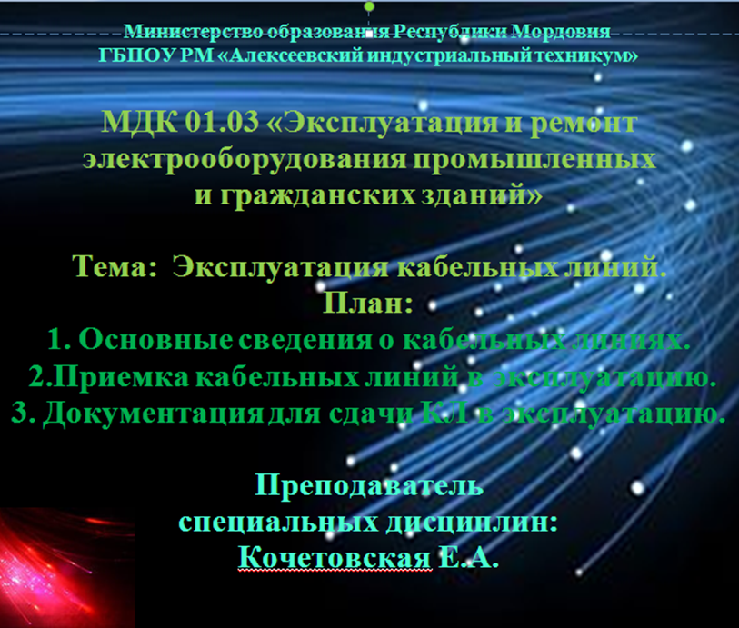


Slide 15


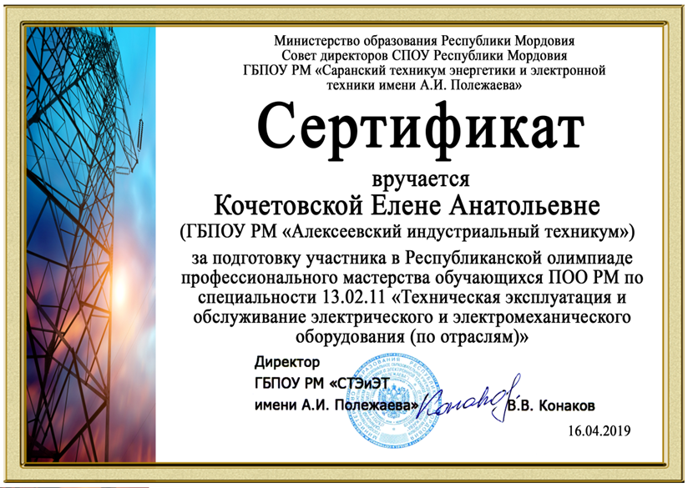

Slide 16
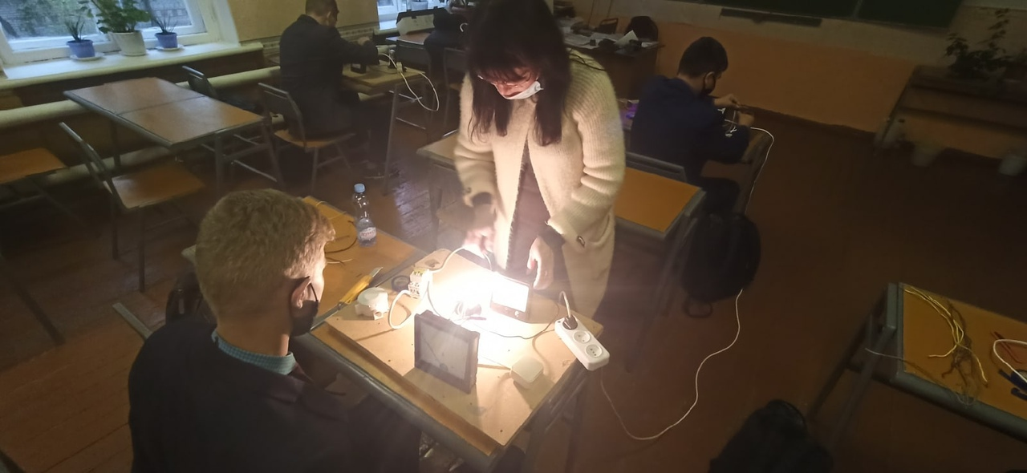
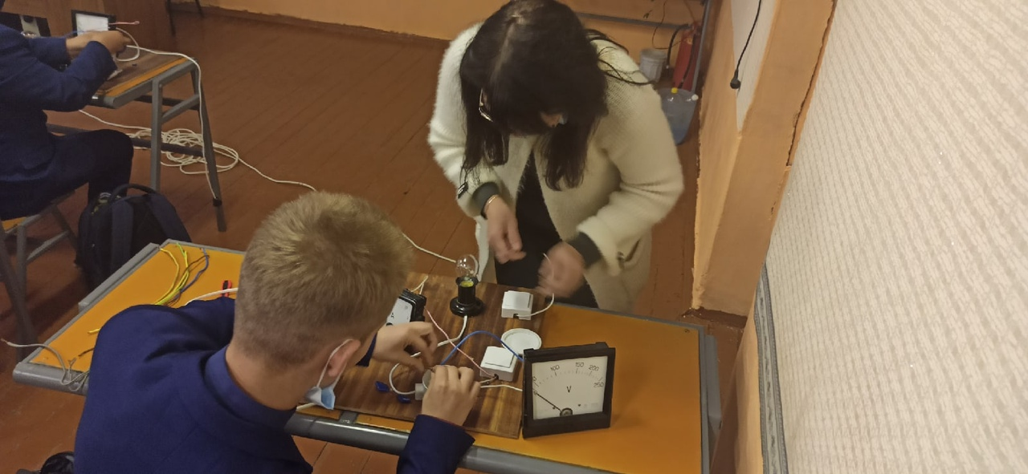

Slide 17
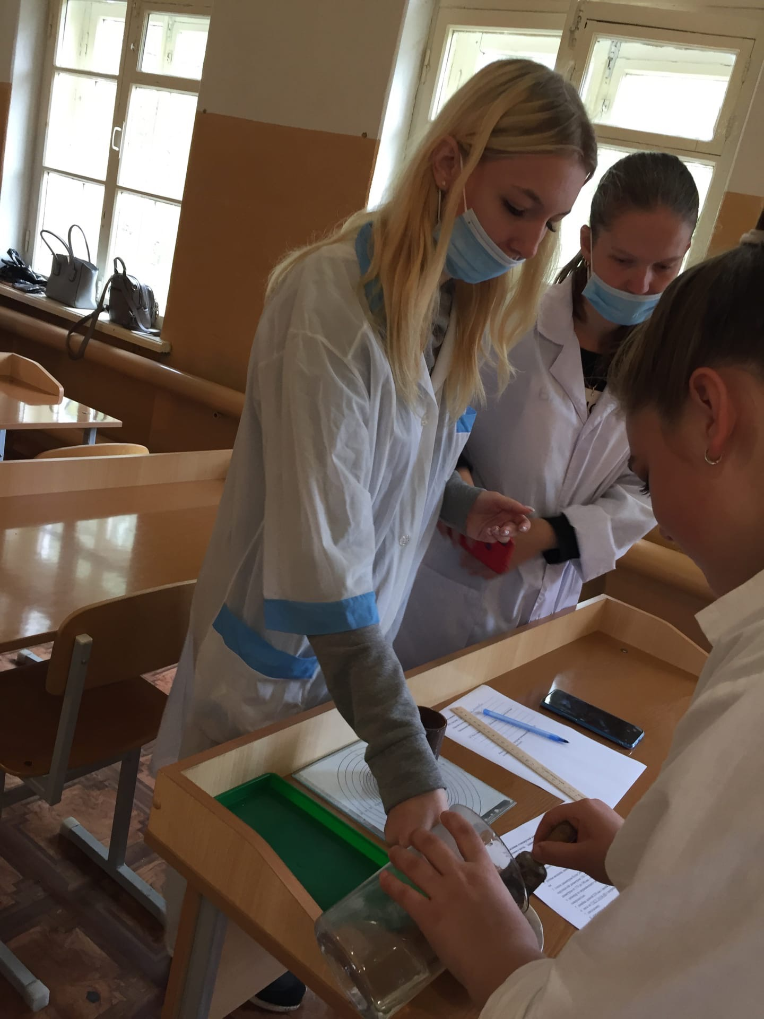
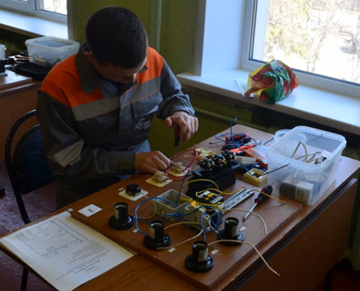
СТУДЕНТЫ -НАСТАВНИКИ

